Slide 1
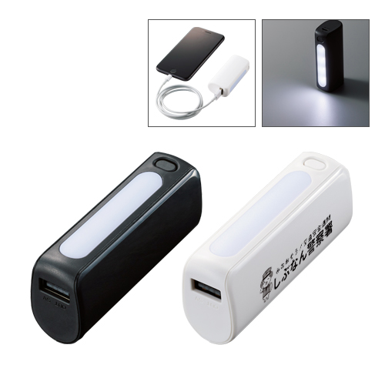
【提案書】
LEDライト付モバイルチャージャー2200
特徴
スマホを約1回分充電できる2200mAhタイプのモバイルチャージャーです。LEDライト付きのため持ち歩くのにも大変便利。オリジナル名入れも可能ですのでグッズ用などにもおすすめです。
納期
納期スペース
仕様
素 材：ABS 他
サイズ：37×81×24mm
重 量：約78g
機 能：最大出力1A、バッテリー容量2200mAh
付属品：取説付、USB・Type-Cケーブル付属
備 考：スマートフォン約1回充電可能
ブラック、ホワイト
お見積
お見積りスペース

